Slide 1
香氣發表會
鄭新盈

Slide 2
個案症狀介紹
個案背景: 12歲女孩，因荷爾蒙與青春期緣故，加上本身體質易流汗，天氣開始炎熱，導致背上長滿痘痘。皮膚科醫師診斷為痘痘。中醫師診斷為青少年內分泌引起。剛開始有擦痘痘的藥膏並服用中藥調理，約兩周都不見好轉。

Slide 3
治療方式與成分選擇
* 一天一次濕敷純露，分為四個時期:
1. 急性期選擇: 檸檬馬鞭草 + 羅馬洋甘菊
2. 緩和期選擇: 檸檬馬鞭草 + 薰衣草
3. 恢復期選擇: 檸檬馬鞭草 + 義大利永久花
4. 疤痕修復期: 義大利永久花
* 早晚各一次塗抹凝膠，精油與純露選擇:
1.急性期選擇: 檸檬馬鞭草純露 + 荷荷芭油 + 茶樹 + 薰衣草 + 沒藥
2. 緩和期選擇: 檸檬馬鞭草純露 + 荷荷芭油 + 茶樹 + 薰衣草 + 沒藥 + 玫瑰草
3. 恢復期選擇: 檸檬馬鞭草 + 金縷梅純露 + 榛果油 + 荷荷芭油 + 乳香 + 薰衣草 + 胡蘿蔔籽 + 沒藥
4. 疤痕修復期: 天竺葵 + 橙花純露 + 榛果油 + 乳香 + 薰衣草 + 胡蘿蔔籽 + 義大利永久花 + 茶樹

Slide 4
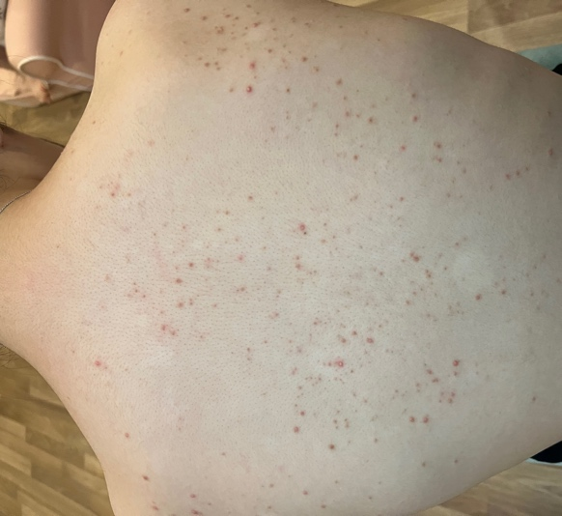
5/28 第一天紀錄
症狀: 紅腫發炎的痘痘，大部分都有白色的膿頭或開始準備冒出來的痘痘，布滿整個背部
濕敷3分鐘 (洗澡後一次): 檸檬馬鞭草純露 + 羅馬洋甘菊純露
凝膠早晚各一次塗抹: 濃度5%的20ml 凝膠 (檸檬馬鞭草純露 + 蘆薈凝膠 + 荷荷芭油 + 茶樹 + 薰衣草 + 沒藥)
觀察結果: 濕敷3分鐘後發現顏色沒有那麼紅

Slide 5
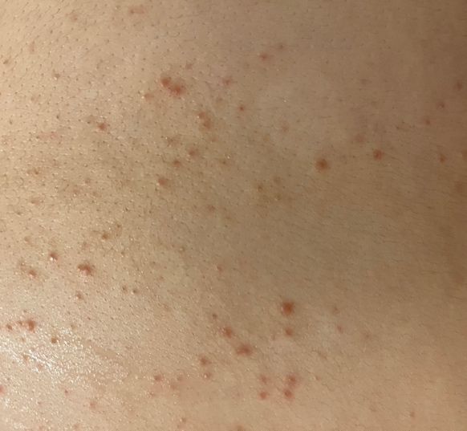
5/30 第三天記錄
症狀: 痘痘不再紅腫發炎的跡象，看起來都像是已經熟成的痘痘，都有白色膿頭。
濕敷3分鐘 (洗澡後一次): 檸檬馬鞭草純露 + 薰衣草純露
凝膠早晚各一次塗抹: 濃度5%的20ml 凝膠 (檸檬馬鞭草純露 + 蘆薈凝膠 + 荷荷芭油 + 茶樹 + 薰衣草 + 沒藥 + 玫瑰草)
觀察結果: 濕敷3分鐘後皮膚鎮靜許多，毛孔稍大，痘疤呈現暗沉。

Slide 6
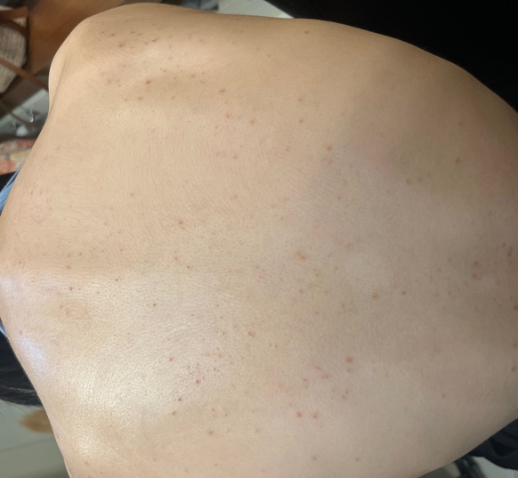
6/7 第十一天紀錄
症狀:背上的痘痘幾乎已消失，只剩下零星幾顆小痘痘，明顯黑色素沉澱與毛孔粗大。
濕敷3分鐘 (洗澡後一次): 檸檬馬鞭草純露 + 義大利永久花純露
凝膠早晚各一次塗抹: 濃度2%的50ml 凝膠 (檸檬馬鞭草純露 + 金縷梅純露 + 蘆薈凝膠 + 榛果油 + 荷荷芭油 + 乳香 + 薰衣草 + 胡蘿蔔籽 + 沒藥)
觀察結果: 濕敷3分鐘後皮膚較沒有那麼暗沉，毛孔明顯乾淨許多。

Slide 7
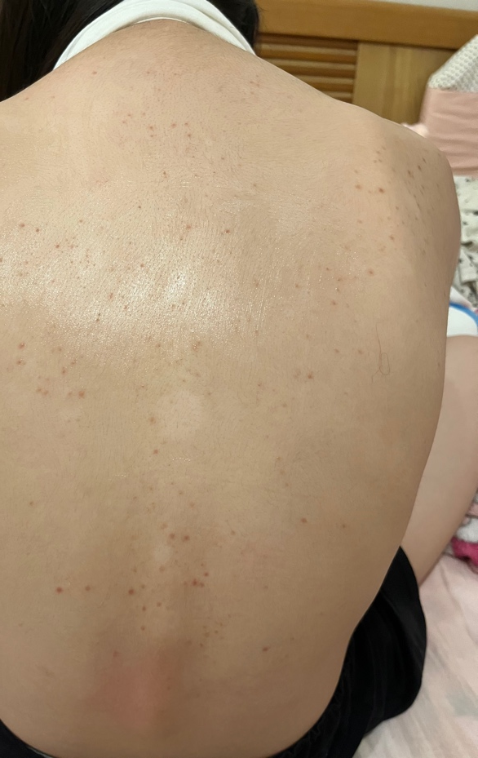
6/13 第十七天記錄
症狀: 明顯黑色素沉澱與毛孔粗大，有出現幾顆新長出來的小痘痘
濕敷3分鐘 (洗澡後一次): 義大利永久花純露
凝膠早晚各一次塗抹: 濃度2%的50ml 凝膠 (天竺葵純露 + 橙花純露 + 蘆薈凝膠 + 榛果油 + 乳香 + 薰衣草 + 胡蘿蔔籽 + 義大利永久花 + 茶樹)
觀察結果: 濕敷3分鐘後皮膚較沒有那麼暗沉，毛孔明顯乾淨許多，有出現幾顆心長的痘痘，所以配方裡面還是放茶樹，避免後續長更多出來。

